Slide 1


软件质量保证与测试 ——原理、技术与实践
主编 董 昕
副主编 董瑞志 梁艳 王杰
清华大学出版社

Slide 2
第8章 软件测试设计技术
8.1 黑盒测试技术
8.2 基于缺陷的测试技术
目录
8.3 基于经验的测试技术
8.4 白盒测试技术
8.5 基于模型的测试
8.6 测试用例设计案例
8.7 小结：选择合适的测试设计技术
Notes:
软件测试根据测试需求可将策略与方法分成两大测试策略：黑盒测试与白盒测试。
基于缺陷的测试设计技术是以发现的缺陷类型为基础，根据已知的缺陷类型来系统地获取测试用例的技术。
基于经验（直觉的）的测试用例设计方法是系统化测试的补充，能发现运用系统化方法测试不能或没有发现的一些缺陷或错误。
这一章我们将重点介绍这几类常用的软件测试设计技术。

Slide 3
8.1 黑盒测试技术（基于规格说明的测试技术）
黑盒测试技术（也称为基于规格说明的技术）基于对测试依据的分析（例如：正式需求文档、说明、用例、用户故事或业务流程）。这些技术适用于功能和非功能测试。黑盒测试技术关注在测试对象的输入和输出，而不考虑其内部结构。

Slide 4
8.1 黑盒测试技术（基于规格说明的测试技术）
8.1.1 等价类划分法
8.1.2 边界值分析法
8.1.3 决策表测试
8.1.4 基于状态的测试
8.1.5 基于用例的测试
8.1.6 基于用户故事(敏捷开发)的测试
8.1.7 黑盒测试技术的比较与选择

Slide 5

8.1 黑盒测试技术
8.1.1 等价类划分法（Equivalence Class Testing）
等价类测试方法是把所有可能的输入数据，即程序的输入域划分成若干部分，然后从每一部分中选取少数有代表性的数据作为测试用例。
使用等价类划分方法设计测试用例步骤：
划分等价类（列出等价类表）
选取测试用例
Notes:
等价类划分法是一种典型的黑盒测试方法。该方法根据程序功能规格说明进行测试用例设计并对输入和输出做不同对待与处理。
将不能穷举的测试过程合理分类，从而保证设计出来的测试用例具有完整性和代表性。

Slide 6
8.1 黑盒测试技术
8.1.1 等价类划分法
等价类划分可有两种不同的情况：有效等价类和无效等价类。
有效等价类：对于程序的需求规格说明来说是合理的，有意义的输入数据构成的集合。利用有效等价类可检验程序是否实现了规格说明中所规定的功能和性能（确认过程）。
无效等价类：对于程序的需求规格说明来说是不合理的，无意义的输入数据构成的集合。利用无效等价类可检验程序对于无效数据的异常处理能力（检验过程）。

Slide 7
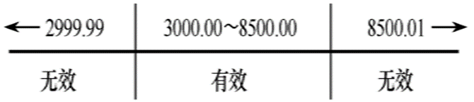
8.1 黑盒测试技术
划分原则1
输入条件指定是在一个连续范围的值，则划分一个有效等价类及两个无效等价类
例如，某参数值输入值的有效范围：3000.00~8500.00（精确到小数点后两位）
一个有效等价类：{3000.00 < = 参数值 < = 8500.00}
两个无效等价类：{参数值 < 3000.00}，{ 参数值 > 8500.00}

Slide 8
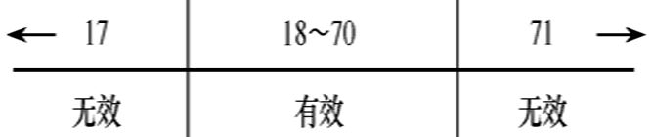
8.1 黑盒测试技术
划分原则1
输入条件指定的是在一个离散（不连续的）范围的可允许的离散值，则划分一个有效等价类及两个无效等价类
例如，某个保险程序的某项输入数据是18～70的整数值，则可做如下划分。
一个有效等价类： {18 < = 数据值 < = 70}
两个无效等价类： {数据值<18}，{数据值>70}

Slide 9
8.1 黑盒测试技术
划分原则2
输入条件为一个布尔量的情况下可确定一个有效等价类和一个无效等价类
例如，程序输入条件x为BOOL型数据，则
一个有效等价类：x=true 或 x=false;
一个无效等价类：除了true和false之外的值。

Slide 10
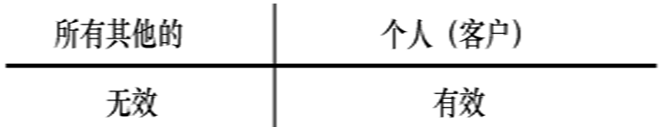
8.1 黑盒测试技术
划分原则2
输入条件规定了输入值的集合或规定了“必须如何”的条件情形下，则可划分一个有效等价类和一个无效等价类
例如，购买汽车的客户（申请者）必须是个人身份。
一个有效类：{个人}
一个无效类：{公司，房屋，…，其他… }

Slide 11
8.1 黑盒测试技术
划分原则2
按照数值集合划分。如规格说明规定了输入值的集合，则可确定一个有效等价类（该集合有效值之内）和一个无效等价类（该集合有效值之外）
例如，若要求“标识符应以字母开头”，则
一个有效等价类：“以字母开头”
一个无效等价类：“以非字母开头”

Slide 12
8.1 黑盒测试技术
划分原则3
在规定了输入数据的一组值（假定N个）并要对每一输入值进行分别处理的情形下，可确立N个有效等价类及一个无效等价类
例如，交通工具的类型必须是公共汽车、卡车、出租车、火车或摩托车，则
N个有效等价类：公共汽车、卡车、出租车、火车、摩托车
一个无效等价类：除此之外的，如拖车。

Slide 13
8.1 黑盒测试技术
划分原则4
规定了输入数据必须遵守某规则（n个）情形下可确立一个有效等价类（符合规则）及若干个无效等价类（违反规则）。
例如，在某个输入条件说明了一个必须成立的情况（如输入数据必须是数字）下，则：
一个有效等价类：输入数据为数字
一个无效等价类：输入数据为非数字

Slide 14
8.1 黑盒测试技术
划分原则4
规定了输入数据必须遵守某规则（n个）情形下可确立一个有效等价类（符合规则）及若干个无效等价类（违反规则）。
例如，系统密码必须由字母开头，包含特殊字符，最少8位，则
1个有效等价类：符合全部规则
n个无效等价类：非字母开头的密码
不包含特殊字符的密码
长度小于8的密码

Slide 15
8.1 黑盒测试技术
划分原则5
在已划分的等价类中，软件处理某个元素方法不同，则应继续细分划分等价类。
例如：
三角形初步划分等价类为：三角形、非三角形
三角形还可细分为：
等边三角形、等腰三角形、非等边三角形

Slide 16
8.1 黑盒测试技术
8.1.1 等价类划分法
等价类划分测试用例设计步骤如下：
(1) 划分等价类后，建立等价类表，并为每一个等价类规定一个唯一的编号；
(2) 设计一个测试用例，使其尽可能多地覆盖尚未被覆盖地有效等价类，重复这一步骤，直到所有的有效等价类都被覆盖为止；
(3)设计一个新的测试用例，使其仅覆盖一个尚未被覆盖的无效等价类，重复这一步骤，直到所有的无效等价类都被覆盖为止。

Slide 17
8.1 黑盒测试技术
8.1.1 等价类划分法
【例8.1】计算平方根函数的测试用例区间，有2个输入区间和2个输出区间。可用2个测试用例来测试4个区间，如表所示。
测试用例1：输入4，返回2 //区间 ii和a
测试用例2：输入－10，返回0，输出“Square root error - illegal negative input” //区间 i和b
输入分区 |  | 输出分区
i | <0 | a | >0
ii | >=0 | b | Error

Slide 18
8.1 黑盒测试技术
8.1.1 等价类划分法
（1）标准等价类测试：不考虑无效数据值，测试用例使用每个等价类中的某一个值。通常标准等价类测试用例数量和最大等价类中元素数目相等。
（2）健壮等价类测试：主要出发点是不仅关注等价类，同时也关注无效等价类。
对有效输入，测试用例从每个有效等价类中取一个值；
对无效输入，测试用例取一个无效值，其他值均取有效值。

Slide 19
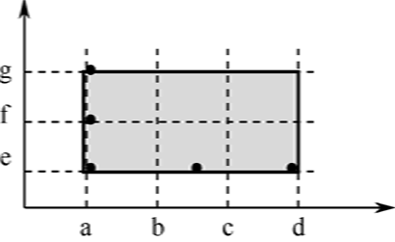
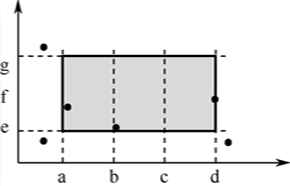
8.1 黑盒测试技术
8.1.1 等价类划分法
现以两输入变量x1、x2 、程序 F 为例说明。
现定义x1和 x2范围取值：a≤x1≤d， e≤x2≤g
x1，x2无效等价类分别为：x1<a，x1>d 和 x2<e，x2>g
标准等价类测试
健壮等价类测试

Slide 20
8.1 黑盒测试技术
8.1.1 等价类划分法
【例8.2】对三角形组成问题程序进行测试设计，采用等价类划分法。
输入条件：
三个边长数（设定在1～100之间的整数），两边之和必须大于第三边。
分析：
三角形组成有四种可能的情形（输出）：等边/等腰/一般三角形及不能组成
多数情况下是从输入域划分等价类，也可以从被测程序输出域反过来定义等价类。
Notes:
多数情况下是从输入域划分等价类，但并非不能从被测程序输出域反过来定义等价类。事实上，对三角形问题是最简单划分法。

Slide 21
8.1 黑盒测试技术
8.1.1 等价类划分法
【例8.2】对三角形组成问题程序进行测试设计，采用等价类划分法。
确定下列输出（值域）等价类
R1={< a，b，c>：边为a，b，c 的等边三角形}
R2={< a，b，c>：边为a，b，c 的等腰三角形}
R3={< a，b，c>：边为a，b，c 的一般三角形}
R4={< a，b，c>：边为a，b，c 不能组成三角形}

Slide 22
8.1 黑盒测试技术
8.1.1 等价类划分法 --三角形组成问题
测试用例 | a | b | c | 预期输出
Test 1 Test2 Test3 Test4 | 10 10 3 4 | 10 10 4 1 | 10 5 5 2 | 等边三角形 等腰三角形 一般三角形 非三角形
标准等价类
测试用例 | a | b | c | 预期输出
Test 1 Test2 Test3 Test4 Test5 Test6 Test7 | 5 −1 5 5 101 5 5 | 6 5 −1 5 5 101 5 | 7 5 5 −1 5 5 101 | 一般三角形 a值超出输入值定义域 b值超出输入值定义域 c值超出输入值定义域 a值超出输入值定义域 b值超出输入值定义域 c值超出输入值定义域
健壮等价类

Slide 23
8.1 黑盒测试技术
8.1.1 等价类划分法 – 注意事项
优点：等价类划分通过识别多个相等的输入条件极大降低测试用例数量；
局限：该方法测试用例均为单输入条件不能解决输入条件出现组合时测试的情形； 确知已划分的等价类中各元素在处理中的方式不同时，应将该等价类划分为更小等价类。

Slide 24
8.1 黑盒测试技术
8.1.1 等价类划分法
等价类划分覆盖率=（执行的等价类数量/总共划分确定的等价类数量）×100%
应用：
普遍用于新版本或新发布的冒烟测试，因为它可以快速确定基本功能是否工作。
该技术与边界值分析结合，测试数据扩展包含等价类的边界值之后威力更强。
Notes:
该技术的覆盖率等于有被测代表值的等价类个数除以总的识别出的等价类个数。测试前定义覆盖率作为测试活动是否充分标准及测试执行后判断测试强度是否达到要求的一个指标。
覆盖率决定测试完备性。测试同一等价类的多个代表值不会增加测试覆盖率。

Slide 25
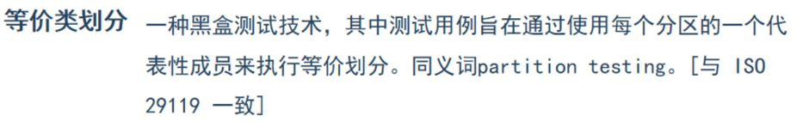
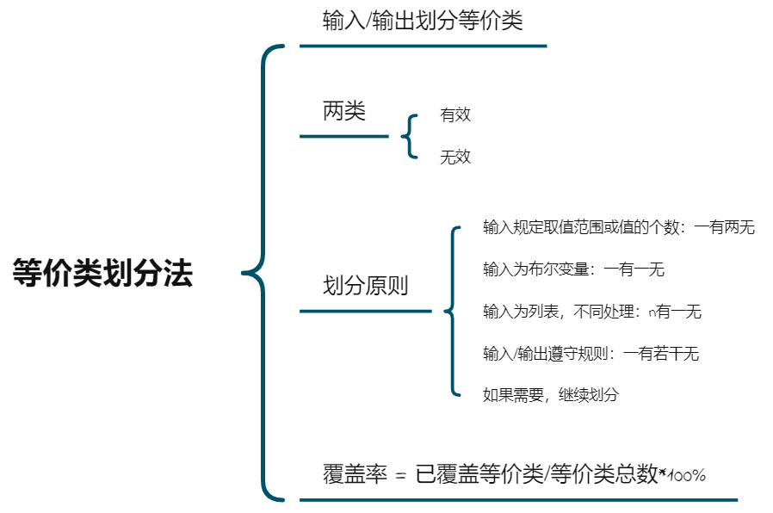


Slide 26
8.1 黑盒测试技术
8.1.2 边界值分析法
边界值分析法就是对输入或输出的边界值进行测试的一种黑盒测试方法，主要用于测试有序等价类边界上的数据。
边界值分析法：
等价类划分的扩展，仅适用于等价类是有序的、由数字或顺序数据组成。
等价类的最小和最大值（或第一和最后的值）是其边界值。

Slide 27
8.1 黑盒测试技术
8.1.2 边界值分析法
有两种边界值分析法：
二值测试法：取一个边界值（正好在边界上的值），一个刚刚超过边界的值（可能的最小增幅）。
三值测试法：取一个不超过边界、一个在边界上、一个超过边界的值。
例如，等价类的值域是1到10，步长是0.5
二值测试法：
三值测试法：
上界的边界值为10和10.5，下界的边界值为1和0.5
上界为9.5、10和10.5，下界为：1.5、1和0.5

Slide 28

边界值分析法
为什么有了二值边界值方法，还要三值边界值方法？
通常在使用二值边界值方法后，已经能发现很多边界值的问题。
有些边界值问题二值边界值测试方法无法发现，使用三值边界值测试法能够发现。
三值边界值测试法消耗比二值边界值法更多的资源（例如要设计和执行更多的测试用例）。权衡手上的资源以及被测对象的重要性（风险分析）。

Slide 29
8.1 黑盒测试技术
8.1.2 边界值分析法 --设计测试用例原则
如果输入条件规定了值的范围，则应取刚达到这个范围的边界的值，以及刚刚超越这个范围边界的值作为测试输入数据。
如果输入条件规定了值的个数，则用最大个数、最小个数、比最小个数少1、比最大个数多1的数作为测试数据。
如果规格说明给出的输入域或输出域是有序集合，则应选取集合的第一个元素和最后一个元素作为测试用例。
如果程序中使用了一个内部数据结构，则应当选择这个内部数据结构边界上的值作为测试用例。
分析规格说明，找出其他可能的边界条件。

Slide 30
8.1 黑盒测试技术
8.1.2 边界值分析法
【例8.3】设计平方根函数程序的测试用例。
输入等价区间为[0，+∞），划分等价类：
一个有效等价类，有效区间为[0，+∞）；
一个无效等价类，无效区间为（-∞，0）；
边界值为0，以 x=0 进行边界值的测试。
可取 x=1.8 及 x= −0.2 进行等价类测试。

Slide 31
【例8.4】三角形组成问题描述中，要求边长为正整数，其输入域边界下限值为1，上限值为100。其中 1、2、99、100为边界值。
测试用例 | a | b | c | 预期输出
Test 1 | 60 | 60 | 1 | 等腰三角形
Test2 | 60 | 60 | 2 | 等腰三角形
Test3 | 60 | 60 | 60 | 等边三角形
Test4 | 50 | 50 | 99 | 等腰三角形
Test5 | 50 | 50 | 100 | 非三角形
Test6 | 60 | 1 | 60 | 等腰三角形
Test7 | 60 | 2 | 60 | 等腰三角形
Test8 | 50 | 99 | 50 | 等腰三角形
Test9 | 50 | 100 | 50 | 非三角形
Test10 | 1 | 60 | 60 | 等腰三角形
Test11 | 2 | 60 | 60 | 等腰三角形
Test12 | 99 | 50 | 50 | 等腰三角形
Test13 | 100 | 50 | 50 | 非三角形

Slide 32
8.1 黑盒测试技术
8.1.2 边界值分析法
【例8.5】在NextDate函数中，规定了变量month、day、year，其相应的取值范围为：
1 ≤month≤ 12， 1 ≤day≤ 31， 2012 ≤year≤ 2050，
其中
year边界值：2011、2012、2013、2049、2050、2051；
mouth边界值：−1、1、2、11、12、13；
day边界值：−1、1、2、30、31、32 。

Slide 33
测试用例 | Month | day | year | 预期输出
Test 1 | 6 | 15 | 2011 | 输入年份超界
Test2 | 6 | 15 | 2012 | 2012．6．16
Test3 | 6 | 15 | 2013 | 2013．6．16
Test4 | 2 | 28 | 2020 | 2020.2.29（闰年）
Test5 | 6 | 15 | 2049 | 2049．6．16
Test6 | 6 | 15 | 2050 | 2050．6．16
Test7 | 6 | 15 | 2051 | 输入年份超界
Test8 | 6 | −1 | 2021 | day超出[1…31]
Test9 | 2 | 29 | 2019 | 输入日期超界
Test10 | 6 | 2 | 2021 | 2021.6.3
Test11 | 6 | 30 | 2021 | 2021.7.1
Test12 | 6 | 31 | 2021 | 输入日期超界
Test13 | 7 | 32 | 2021 | day超出[1…31]
Test14 | −1 | 15 | 2021 | month超出[1…12]
Test15 | 2 | 27 | 2021 | 2021.2.28
Test16 | 2 | 28 | 2021 | 2021.3.1
Test17 | 12 | 30 | 2021 | 2021.12.31
Test18 | 12 | 31 | 2021 | 2022.1.1
Test19 | 13 | 15 | 2021 | month超出[1…12]

Slide 34
8.1 黑盒测试技术
8.1.2 边界值分析法 --优化测试用例
1. 不同控件的有效等价类或边界值，可以尽可能多的在同一条测试用例测试。不同控件的有效等价类或边界值可以组合以减少测试用例的数量。
2．在一条测试用例中，开始的时候只测试一个控件的无效等价类或边界值，无效等价类不能组合，避免缺陷屏蔽现象发生。最后考虑不同控件间的无效等价类的组合，在测试极端情况下系统的稳定性。

Slide 35
【例8.6】某商业银行的房屋贷款规定，房屋抵押贷款的额度限制范围为500000.00～5000000.00/每笔；出售房屋数量200套，编号为1～200；可购买的房屋类型为别墅、塔楼、单身公寓；客户贷款必须以个人身份办理。现用等价类和边界值方法设计该程序测试用例。
测试用例 | 贷款金额 | 房屋编号 | 房屋类型 | 贷款客户 | 备注
1 | 5000000.00 | 1 | 别墅 | 刘宁 | 有效等价类测试用例
2 | 500000.00 | 20 | 单身公寓 | 张祥
3 | 850000.00 | 8 | 塔楼 | 李芳、顾宇
4 | 5000000.01 | 2 | 别墅 | 张译 | 无效等价类测试用例
5 | 499999.99 | 5 | 单身公寓 | 王征
6 | 4500000.00 | 0 | 别墅 | 刘宁
7 | 1000000.00 | 201 | 单身公寓 | 张祥
8 | 1250000.00 | 6 | 商铺 | 李芳
9 | 500000.00 | 20 | 单身公寓 | 吉祥商贸公司

Slide 36
8.1 黑盒测试技术
8.1.2 边界值分析法
除了数字范围之外，边界值分析可以用于：
非数值变量的数值特性（如，长度）
循环（包括在用例中的循环）
存储的数据结构
物理对象（包括内存）
由时间确定的活动

Slide 37
8.1 黑盒测试技术
8.1.2 边界值分析法
该技术的覆盖率等于测试的边界条件总数除以识别的边界条件总数（二值测试法或三值测试法）。这就提供了边界测试的覆盖百分率。
边界值覆盖率=（执行的边界值数量/总的边界值数量）×100%

Slide 38
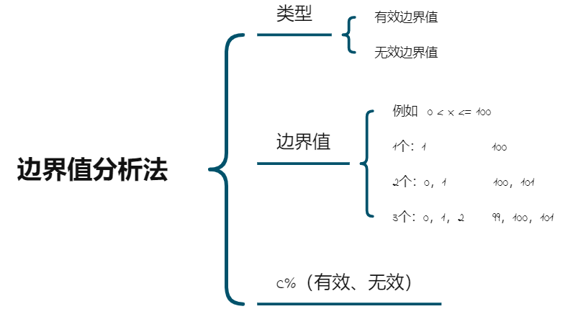
有效
^{有效}
边界点是有效的点
无效
无效
取值恰比边界值略小或略大
略大
略小

Slide 39
边界值分析法
为什么用了等价类后还要用边界值？
划分等价类后，选择等价类内的值（等价类的代表值）测试，往往有很多选择可能，原则上等价类内的所有值都可以作为代表值来测试。
如果用边界值对等价类进行补充，则可以提高测试的有效性和效率，因为往往在边界上会有较多错误，组合等价类和边界值方法就能发现更多错误。当然，等价类和边界值方法也可单独使用。

Slide 40
8.1 黑盒测试技术
8.1.3 决策表测试
决策表，也叫判定表。在所有的功能性测试方法中，基于决策表的测试方法被认为是最严格的，因为决策表具有逻辑严格性。
决策表是用来测试组合条件之间的相互作用。决策表提供了一个明确的方法来测试验证所有相关条件组合和验证被测软件所有可能组合的操作。决策表测试的目标是确保每个条件、关系和约束的组合被测试到。

Slide 41
决策表通常由4个部分组成。
条件桩：列出问题的所有条件，位于表的左上角部分。
动作桩：列出问题规定可能采取的操作，位于表的左下角部分。
条件项：列出针对所列条件的真假值，位于表的右上角部分。
动作项：列出在条件项的各种取值情况下应采取的动作，表的右下角。
 | 规则1 | 规则2 | 规则3 | … | 规则n
条件桩1
条件桩2 |  | 条件项
…
条件桩n |  |  | 条件项
动作桩1
动作桩2 |  | 动作项
…
动作桩n |  |  |  |  | 动作项
输入
输出
Notes:
决策表很适合描述不同条件集合下采取行动的若干组合的情况。
决策表的条件是真值表，保证能够考虑了所有可能的条件组合。
使用决策表标识测试用例，能够保证一种完备的测试。

Slide 42
在决策表中贯穿条件项和动作项的一列就是一条规则。
决策表中列出多少组条件取值，就有多少规则，条件项和动作项就有多少列。
 | 规则1 | 规则2 | 规则3 | … | 规则n
条件桩1
条件桩2 |  | 条件项
…
条件桩n |  |  | 条件项
动作桩1
动作桩2 |  | 动作项
…
动作桩n |  |  |  |  | 动作项
决策表给出的条件没有特别的顺序，而且所选择的行动发生时也没有任何特定顺序。

Slide 43
8.1 黑盒测试技术
8.1.3 决策表测试 --建立决策表步骤
（1）确定规则个数。
（2）如n个条件，每个条件有两种取值（N、Y），将产生2^{n}种规则。
（3）列出所有的条件桩和动作桩。
（4）填入条件项。
（5）填入动作项。
（6）得到初始决策表。
（7）化简决策表。对初始决策表合并相似规则，得简化决策表，减少了列数量。

Slide 44
8.1 黑盒测试技术
2^{n} = 2³ = 8
8.1.3 决策表测试
【例8.6】下表是一个原始决策表，现对它进行组成的分析。
 | 规则1 | 规则2 | 规则3 | 规则4 | 规则5 | 规则6 | 规则7 | 规则8
条件桩C1 | Y | Y | Y | Y | N | N | N | N
条件桩C2 | Y | Y | N | N | Y | Y | N | N
条件桩C3 | Y | N | N | Y | Y | N | N | Y
动作桩a1 | √ | √
动作桩a2 | √ |  |  |  | √ | √
动作桩a3 |  | √ |  |  | √
动作桩a4 |  |  | √ | √ |  |  | √ | √
Notes:
【例8.6】下表是一个原始决策表，现对它进行组成的分析。
条件（桩）：c1、c2、c3。
动作（桩）：a1、a2、a3。
规则1：若c1、c2、c3都为真，则采取动作a1和a2。
规则2：若c1、c2都为真，c3为假，则采取动作a1和a3。
规则3、4：若c1为真、c2为假、c3为真或为假，均采取动作a4。
规则5：若c1为假，c2、c3为真，则采用动作a2和a3。
规则6：若c1、c3为假，c2为真，则采用动作a2。
规则7、8：若c1、c2为假、c3为真或为假，均采取动作a4。
【例8.6】下表是一个原始决策表，现对它进行组成的分析。
第3、4条规则动作项一致，条件项中前2条件取值一致，第3条件取值不同，表明前2条件分别取真、假值时，无论第3条件取何值都执行同一操作，这2条规则合并，第3条件项用“-”标识，示与取值无关（无关条件）。
类似，规则7、8合并。
得到化简后的决策表如下表所示。

Slide 45
8.1 黑盒测试技术
8.1.3 决策表测试
【例8.6】下表是一个原始决策表，现对它进行组成的分析。
 | 规则1 | 规则2 | 规则3-4 | 规则5 | 规则6 | 规则7-8
条件桩C1 | Y | Y | Y | N | N | N
条件桩C2 | Y | Y | N | Y | Y | N
条件桩C3 | Y | N | - | Y | N | -
动作桩a1 | √ | √
动作桩a2 | √ |  |  | √ | √
动作桩a3 |  | √ |  | √
动作桩a4 |  |  | √ |  |  | √

Slide 46
8.1 黑盒测试技术
8.1.3 决策表测试
【例8.7】某图书馆应用系统中软件的一张阅读指南决策表（这类表在互联网应用系统中很多）。
读者对表中问题给予回答，若回答为肯定，标注“Y”（程序取真值）；
若回答为否定，标注“N”（程序取假值）。
阅读建议在动作域中列出。
原始决策表及化简后的决策表如下所示。

Slide 47
原始决策表
 | 规则1 | 规则2 | 规则3 | 规则4 | 规则5 | 规则6 | 规则7 | 规则8
条件1：感觉疲倦吗？ | Y | Y | Y | Y | N | N | N | N
条件2：感兴趣吗？ | Y | Y | N | N | Y | Y | N | N
条件3：感觉糊涂吗？ | Y | N | Y | N | Y | N | Y | N
动作1：重读 |  |  |  |  | √
动作2：继续 |  |  |  |  |  | √
动作3：跳下一章 |  |  |  |  |  |  | √ | √
动作4：休息 | √ | √ | √ | √
 | 规则1-4 | 规则5 | 规则6 | 规则7-8
条件1：感觉疲倦吗？ | Y | N | N | N
条件2：感兴趣吗？ | Y | Y | Y | N
条件3：感觉糊涂吗？ | Y | Y | N | Y
动作1：重读 |  | √
动作2：继续 |  |  | √
动作3：跳下一章 |  |  |  | √
动作4：休息 | √
简化决策表

Slide 48
8.1 黑盒测试技术
8.1.3 决策表测试
【例8.8】以三角形组成问题构造决策表并设计测试用例。
（1）确定规则个数。决策表有4个条件，每个条件可取两个值，故有2⁴ =16种规则。
（2）列出所有的条件桩和动作桩。
（3）填入输入项与填入动作项。
（4）得到初始决策表并化简，得三角形组成问题决策表

Slide 49
 | 规则1～8 | 规则9 | 规则10 | 规则11 | 规则12 | 规则13 | 规则14 | 规则15 | 规则16
条 件： c1: a，b，c构成三角形？ | N | Y | Y | Y | Y | Y | Y | Y | Y
c2:a=b? | - | Y | Y | Y | Y | N | N | N | N
c3:a=c? | - | Y | Y | N | N | Y | Y | N | N
c4:b=c? | - | Y | N | Y | N | Y | N | Y | N
动 作： a1:非三角形 | √
a2:一般三角形 |  |  |  |  |  |  |  |  | √
a3:等腰三角形 |  |  |  |  | √ |  | √ | √
a4:等边三角形 |  | √
a5:不可能 |  |  | √ | √ |  | √
8.1.3 决策表测试
【例8.8】以三角形组成问题构造决策表并设计测试用例。

Slide 50
8.1 黑盒测试技术
8.1.3 决策表测试--小结
决策表突出优点：利用决策表能设计出完整测试用例集合，把条件理解为输入，动作理解为输出，降低设计难度并减少测试用例冗余。
决策表的局限在于：找出所有参与交互的条件具有挑战性，尤其当需求定义不完善，或者根本不存在时。

Slide 51
8.1 黑盒测试技术
8.1.3 决策表测试 --小结
（1）适于以下特征的应用程序：if-then-else逻辑关系突出；输入变量间存在逻辑关系；涉及输入变量子集的计算；输入与输出间存在因果关系。
（2）适于使用决策表设计测试用例的情况：规格说明以决策表形式给出，或较容易转换为决策表；条件或规则的排列顺序不会也不应影响执行的操作；。。。
（3）当决策表规模较大时，若有n个判定的条件，每个条件取了真、假值，在决策表中就会有2^{n}个规则产生。此时，可通过扩展条目决策表（条件使用等价类）、代数简化表的方法，将大表“分解”为小表。

Slide 52

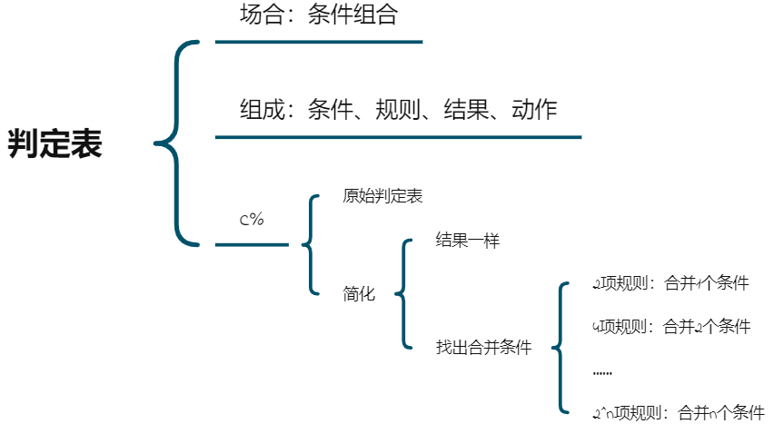

Slide 53
8.1 黑盒测试技术（基于规格说明的测试技术）
8.1.1 等价类划分法
8.1.2 边界值分析法
8.1.3 决策表测试
8.1.4 基于状态的测试
8.1.5 基于用例的测试
8.1.6 基于用户故事(敏捷开发)的测试
8.1.7 黑盒测试技术的比较与选择

Slide 54
8.1.4 基于状态的测试
8.1.5 基于用例的测试
8.1.6 基于用户故事(敏捷开发)的测试
1、测试技术基本思想
2、例子
3、测试技术的优、缺点及应用

